Slide 1
Образовательное событие
«Читающая школа»
МБОУ «СОШ №24»

Slide 2
«…Книги - это двери, что выводят тебя из четырех стен.... Они учат тебя, воспитывают, с ними ты путешествуешь, мечтаешь, воображаешь, проживаешь другие жизни, а свою умножаешь в тысячу раз…»
Артуро Перес-Реверте

Slide 3
Смысловое чтение
Чтение - универсальный навык: это то, чему учат, и то, посредством чего учатся.
Смысловое чтение – вид чтения, которое нацелено на понимание читающим содержания текста.
Составляющие смыслового чтения входят в структуру всех универсальных учебных действий:
личностные УУД – входят мотивация чтения, мотивы учения, отношение к себе и к школе;
в регулятивные УУД – принятие учеником учебной задачи, произвольная регуляция деятельности;
в познавательные УУД – логическое и абстрактное мышление, оперативная память, творческое воображение, концентрация внимания, объем словаря;
в коммуникативные УУД – умение организовать и осуществить сотрудничество и кооперацию с учителем и сверстниками, адекватно передавать информацию, отображать предметное содержание и условия деятельности в речи.

Slide 4
Проект «Читающая школа»
Цель: создание условия для развития смыслового чтения через урочную и внеурочную деятельность.
В рамках проекта "Читающая школа" перед нами стояли следующие задачи:
прочитать произведение «………» автора ………..;
эмоционально откликнуться на содержание;
найти информацию для поиска новых знаний;
провести исследования по полученной информации с точки зрения специалистов;
откликнуться на смысл прочитанного своим личным опытом.

Slide 5
В процессе работы над произведением дети учились:
понимать смысл прочитанного;
искать и оценивать информацию;
соотносить новые знания с личным опытом;
публично представлять свою точку зрения;
творчески оформлять проекты.

Slide 6
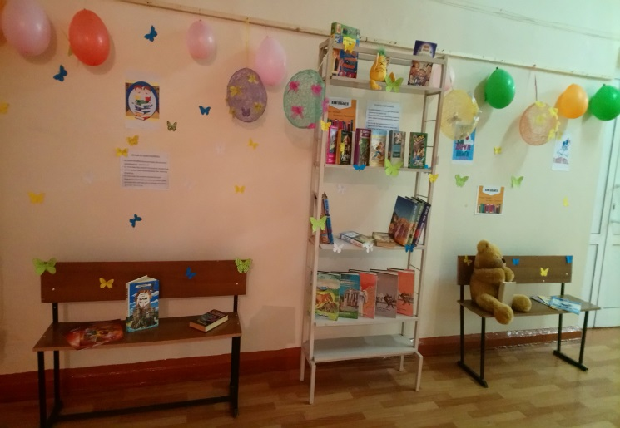
Событие включало в себя:
1. Флэшмоб «Чтение хором».
2. Защита проектов по прочитанному произведению.
3. Книгообмен.

Slide 7
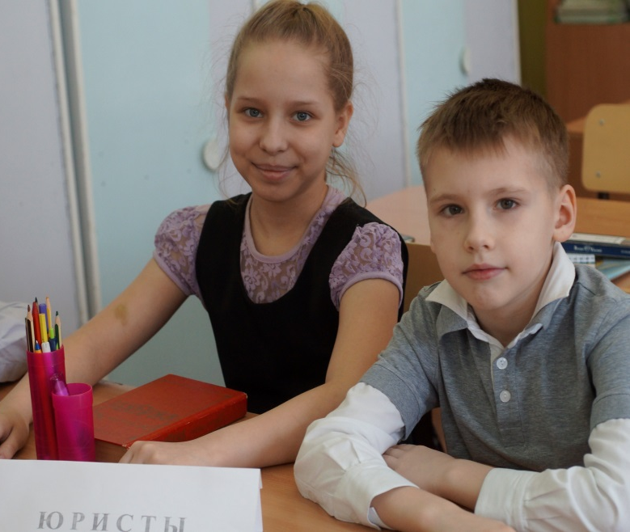
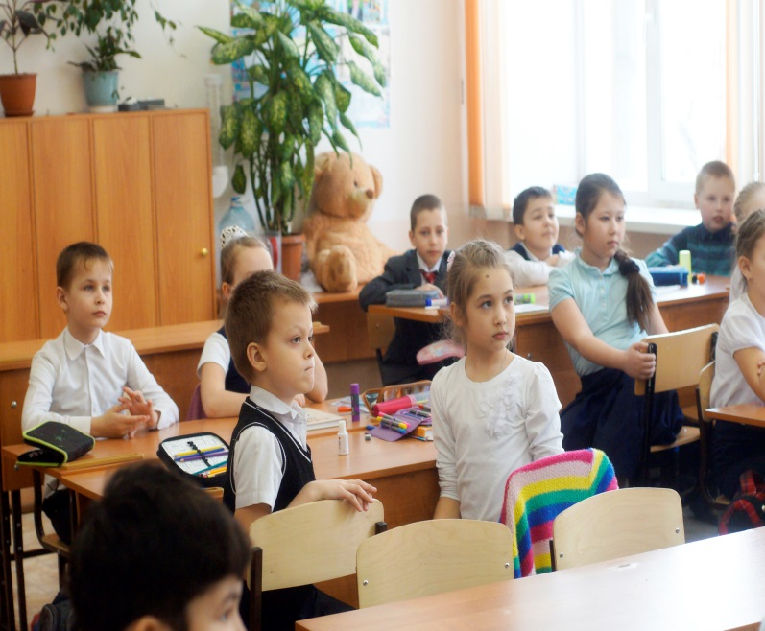
Приступая к работе:
Выберите роль.
Исследуйте информационные ресурсы предложенные на сайте.
Составьте план поиска других ресурсов.
Подготовьте отчет.

Slide 8
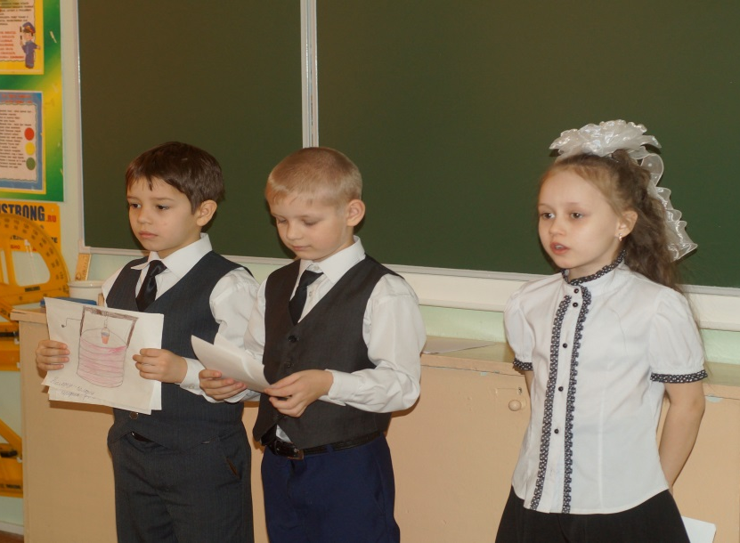
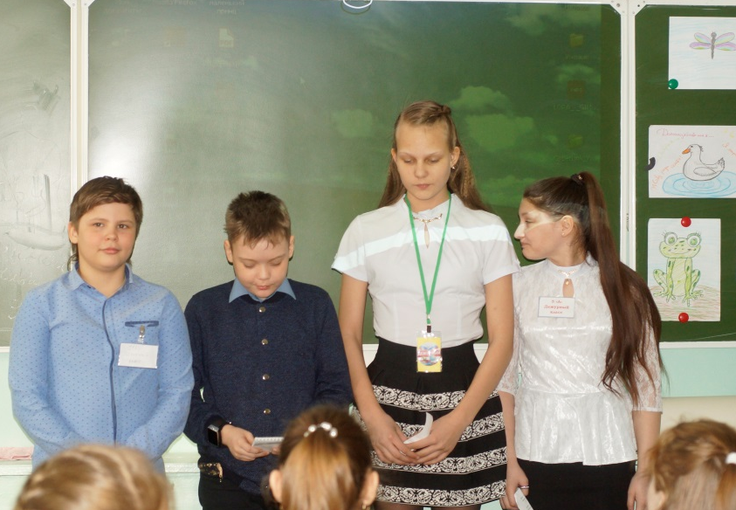
Форма защиты проекта:
1-4 классы | 5-11 классы
устное выступление с иллюстративным материалом | презентация PowerPoint устное выступление с иллюстративным материалом на основе презентации PowerPoint. доклад

Slide 9
Темы проектов
Проект по произведению «Мороз Иванович» В.Одоевского (1 класс)
Проект по произведению «Мишкина каша» Н.Носова (2 класс)
Проект по произведению «Госпожа Метелица» Братьев Гримм(3 класс)
Проект по произведению «Слон» А.И.Куприна (4 класс)
Проект по произведению «Необыкновенная история, случившаяся с патроном для фейерверка» Оскара Уальда (5 класс)
Проект по произведению «Синяя Птица» Мориса Метерлинга (6 классы)
Проект по произведению «Жизнь Пи» Янна Мартела (7 класс)
Проект по произведению «Таинственный остров» Жюля Верна (8 класс)
Проект по произведению «451 градус по Фаренгейту» Рея Бредбери, (9 класс)
Проект по произведению «Когда же пойдет снег?» Дины Рубиной (10 класс)
Проект по произведению «Два капитана» Вениамина Каверина

Slide 10
В.Одоевский «Мороз Иванович»
Лингвисты 1 Найдите в тексте устаревшие слова, которые не употребляются в речи. Объясните значение этих слов. Сделайте иллюстрации. | Лингвисты 2 Найдите в тексте пословицу. Объясните её значение. Подберите другие пословицы, которые отражают смысл сказки. Выполните иллюстрации к пословицам.
Медицинские работники Какую травму получила Рукодельница в доме Мороза Ивановича? Найдите в тексте. Какой совет дал Мороз Иванович девочке, чтобы облегчить её страдания? Назови приёмы оказания первой помощи при подобной травме. Выполни иллюстрации к данному отрывку. | Дизайнеры Найдите в тексте описание дома Мороза Ивановича. Представьте, что Вы пришли в гости к Морозу Ивановичу. Нарисуйте внутреннее убранство его дома. Какие предметы и где, по Вашему мнению, не мешало бы ещё разместить в доме Мороза Ивановича? Нарисуйте.

Slide 11
Биологи Что удивительного заметила Рукодельница под периной Мороза Ивановича? Какие знания по растениеводству получила Рукодельница от Мороза Ивановича? Нарисуй иллюстрации к данному фрагменту сказки. | Юристы Кто понёс в сказке наказание, за что и какое? Подумать и рассказать, справедливое ли это было наказание? Можно ли наказывать так, чтобы человеку хотелось исправиться? На листе А4 нарисовать иллюстрацию к этому эпизоду сказки.
Финансисты Чем платили за труд в сказке? Подумать и рассказать, удобна ли такая плата. На листе А4 нарисовать чем платили в сказке и чем платят за труд в реальной жизни. | Повара Ленивица в сказке приготовила для Мороза Ивановича очень интересное кушанье. Из чего? А как правильно приготовить суп?

Slide 13
Спасибо за внимание!

